Slide 1
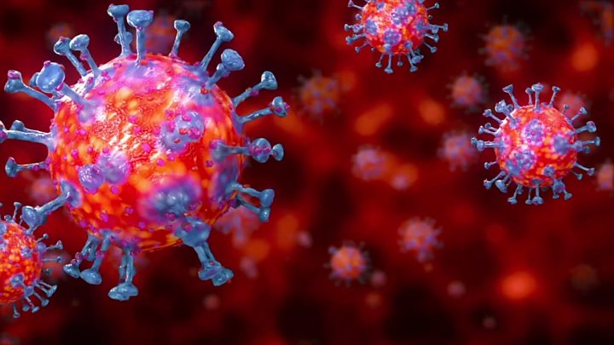
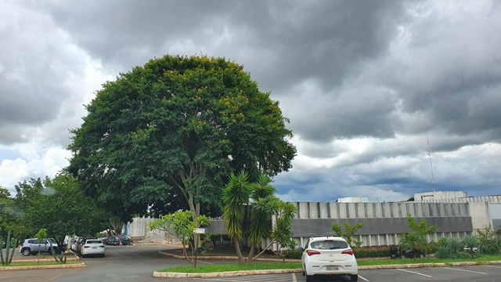
Pacientes pediátricos com COVID-19 internados em unidades de terapia intensiva no Brasil: um estudo multicêntrico prospectivo
Pediatric patients with COVID-19 admitted to intensive care units in Brazil: a prospective multicenter study.
Prata-Barbosa A, Lima-Setta F, Santos GRD, Lanziotti VS, de Castro REV, de Souza DC, Raymundo CE, de Oliveira FRC, de Lima LFP, Tonial CT, Colleti J Jr, Bellinat APN, Lorenzo VB, Zeitel RS, Pulcheri L, Costa FCMD, La Torre FPF, Figueiredo EADN, Silva TPD, Riveiro PM, Mota ICFD, Brandão IB, de Azevedo ZMA, Gregory SC, Boedo FRO, de Carvalho RN, Castro NAASR, Genu DHS, Foronda FAK, Cunha AJLA, de Magalhães-Barbosa MC; Brazilian Research Network in Pediatric Intensive Care, (BRnet-PIC).J Pediatr (Rio J). 2020 Aug 4:S0021-7557(20)30192-3. doi: 10.1016/j.jped.2020.07.002. Online ahead of print.PMID: 32781034 Free PMC article .Artigo Livre!
Apresentação: Antonio Batista de Freitas Neto
HMIB – UTI Pediátrica
Coordenação: Alexandre P. Serafim
www.paulomargotto.com.br
Brasília, 31 de agosto de 2020
Notes:
Pacientes pediátricos com COVID-19 internados em unidades de terapia intensiva no Brasil: um estudo multicêntrico prospectivo

Slide 2
Introdução
O Brasil tornou-se o epicentro da infecção pelo novo coronavírus (SARS-CoV-2) na América do Sul e o segundo país com maior número de casos e óbitos no mundo.
Desafio na população pediátrica, embora o número e a gravidade dos casos sejam menores.
Crianças e adolescentes representaram menos de 2% dos casos sintomáticos, com taxas de hospitalização (0,6–20%) e mortalidade (0–4%) significativamente menor do que em adultos
Bebês e crianças com condições crônicas anteriores representam a população pediátrica mais vulnerável, com maior severidade.

Slide 3
Introdução
Recentemente, vários países relataram casos de uma doença inflamatória multissistêmica (MIS-C) temporariamente associada a COVID-19.
Caracteriza-se por febre prolongada, sintomas gastrointestinais e alterações de marcadores inflamatórios, associados a sinais de disfunção orgânica, insuficiência cardíaca aguda, doença de Kawasaki completo ou incompleto) ou síndrome do choque tóxico.
O estudo teve como objetivo descrever as características clínicas de uma coorte de crianças e adolescentes internados em UTI Pediátricas (UTIPs) brasileiras.

Slide 4
Materiais e métodos
Desenho do estudo, seleção de pacientes e ambiente
Estudo prospectivo, multicêntrico, realizado em 19 UTIPs
Pacientes pediátricos (1 mês a 19 anos de idade) com COVID-19 confirmado foram incluídos consecutivamente entre março e maio.
Notes:
vinculadas à Rede Brasileira de Pesquisa em Terapia Intensiva Pediátrica (BRnet-PIC).

Slide 5
Materiais e métodos
Diagnóstico e coleta de dados
O diagnóstico de COVID-19 foi confirmado por (RT-PCR) de swabs ou anticorpos IgM e/ou IgG positivos contra SARS-CoV-2.
Dados demográficos, epidemiológicos, clínicos e de desfecho dos pacientes foram coletados prospectivamente, usando formulários de relato de caso padronizados.
Pacientes MIS-C e não MIS-C foram comparados de acordo com o presença de comorbidades, idade inferior a 1 ano e necessidade de VM.
Notes:
vinculadas à Rede Brasileira de Pesquisa em Terapia Intensiva Pediátrica (BRnet-PIC).
oro / nasofaríngeos ou aspirados traqueais, e quando fora do período de positividade para RT-PCR, utilizando

Slide 6
Materiais e métodos
Processamento de dados e análise estatística
As variáveis categóricas foram descritas como frequências e porcentagens e as contínuas como medianas e IQRs .
As comparações entre os grupos foram feitas usando o teste qui-quadrado ou teste exato de Fisher para variáveis categóricas e o teste de Mann-Whitney para variáveis contínuas.
Um modelo de regressão logística multivariável foi utilizado para avaliar a associação das covariáveis
Foi estabelecido um nível de significância de 5% (bicaudal) e intervalos de confiança de 95%.
Notes:
Interquartílicos
O teste exato de Fisher serve para testar a hipótese de que duas variáveis, apresentadas em uma tabela 2x2, estão associadas.
É indicado quando o tamanho das duas amostras independentes é pequeno e consiste em determinar a probabilidade exata de ocorrência de uma frequência observada, ou de valores mais extremos.
idade menor que 1 ano, sexo, raça e presença de comorbidades com as formas mais graves da doença, caracterizadas pela necessidade de VMI.

Slide 7
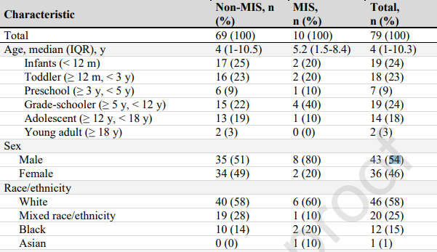
Resultados
Tabela 1-Características demográficas, epidemiológicas e clínicas de pacientes pediátricos com COVID-19
79 incluídos (10 com MIS-C).
idade média foi de 4 anos,
54% meninos (MIS-C, 80%), 58% brancos
Notes:
79 incluídos (10 com MIS).
idade média foi de 4 anos,
54% meninos (MIS, 80%), 58% brancos
e 41% comorbidades prévias (MIS, 20%), (doenças neuromusculares predominaram (28%), principalmente não -progressivo
encefalopatia.)

Slide 8
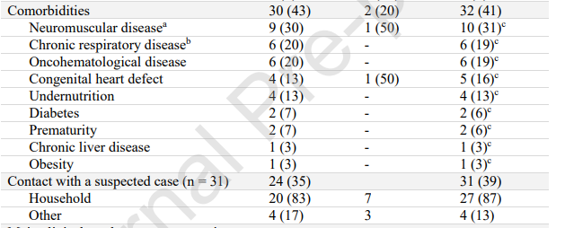
41% comorbidades prévias (MIS-C, 20%), (doenças neuromusculares predominaram (28%), principalmente não -progressivo
encefalopatia.)
Outras comorbidades, como doenças respiratórias crônicas, doenças oncohematológicas, cardiopatias congênitas e desnutrição também foram prevalentes, representando juntas cerca de 27% do total.
31 pacientes (39%) relataram contato com um caso suspeito (domicílio, 87%;
Notes:
e 41% comorbidades prévias (MIS, 20%), (doenças neuromusculares predominaram (28%), principalmente não -progressivo
encefalopatia.)
Outras comorbidades, como doenças respiratórias crônicas, doenças oncohematológicas, cardiopatias congênitas e desnutrição também foram prevalentes, representando juntas cerca de 27% do total.
31 pacientes (39%) relataram contato com um caso suspeito (domicílio, 87%; Tabela 1).

Slide 9
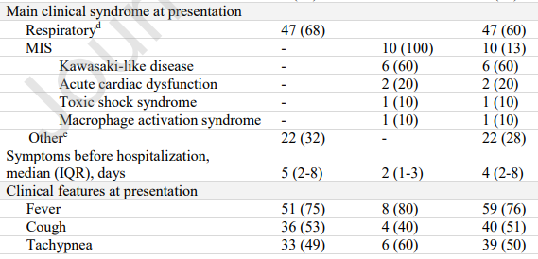
admissão, 47 pacientes (68%) sintomas respiratórios, a maioria deles pneumonia ou bronquiolite (70%), e dez (13%) tinham MIS,
60% uma doença do tipo Kawasaki.
Os outros 22 (28%) apresentavam sintomas principalmente gastrointestinais e neurológicos .
O tempo médio de sintomas antes da hospitalização 5 dias no grupo não MIS e dois dias no grupo MIS-C
Os sinais e sintomas mais comuns na apresentação foram febre (75%), tosse (53%), e taquipneia (49%).
Notes:
admissão, 47 pacientes (60%) sintomas respiratórios, a maioria deles pneumonia ou
bronquiolite (70%), e dez (13%) tinham MIS, 60% uma doença do tipo Kawasaki. Os outros 22
(28%) apresentavam sintomas principalmente gastrointestinais e neurológicos .
O tempo médio de
sintomas antes da hospitalização 5 dias no grupo não MIS e dois dias no MIS
grupo. Os sinais e sintomas mais comuns na apresentação foram febre (76%), tosse (51%),
e taquipneia (50%).

Slide 10
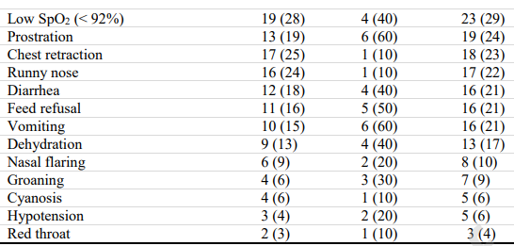
No entanto, outros achados também foram prevalentes .
No grupo MIS-C , sintomas graves, como taquipneia (60%), baixa SpO2 (40%), prostração (60%) gemidos (30%), hipotensão (20%), dilatação nasal (20%), cianose (10%) e gastrointestinal sintomas (40-60%) foram mais frequentes do que no grupo não MIS-C .
Notes:
No entanto, outros achados também foram prevalentes (Tabela 1). No MIS
grupo, sintomas graves, como taquipneia (60%), baixa SpO2 (40%), prostração (60%),
gemidos (30%), hipotensão (20%), dilatação nasal (20%), cianose (10%) e gastrointestinal
sintomas (40-60%) foram mais frequentes do que no grupo não MIS (Tabela 1)

Slide 11
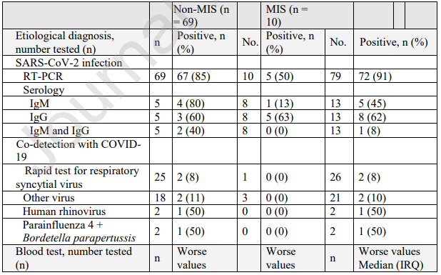
Resultados
Tabela 2.Confirmação de diagnóstico, achados laboratoriais e radiológicos de pacientes pediátricos com COVID-19
O diagnóstico foi confirmado por RT-PCR em 72 pacientes (todos os 79 testados, 91% positivos). o
outros confirmaram o diagnóstico pela detecção de anticorpos IgM e / ou IgG (cinco no grupo MIS-C)
A codetecção com outros vírus ocorreu em cerca de 15% testados (dois respiratórios vírus sincicial, um rinovírus humano e uma associação de parainfluenza 4 com Bordetella pertussis;
Notes:
Confirmação do diagnóstico; achados laboratoriais e radiológicos
O diagnóstico foi confirmado por RT-PCR em 72 pacientes (todos os 79 testados, 91% positivos). o
outros confirmaram o diagnóstico pela detecção de anticorpos IgM e / ou IgG (cinco no grupo MIS; Tabela 2).
A codetecção com outros vírus ocorreu em cerca de 15% testados (dois respiratórios
vírus sincicial, um rinovírus humano e uma associação de parainfluenza 4 com Bordetella
pertussis; Mesa 2).

Slide 12
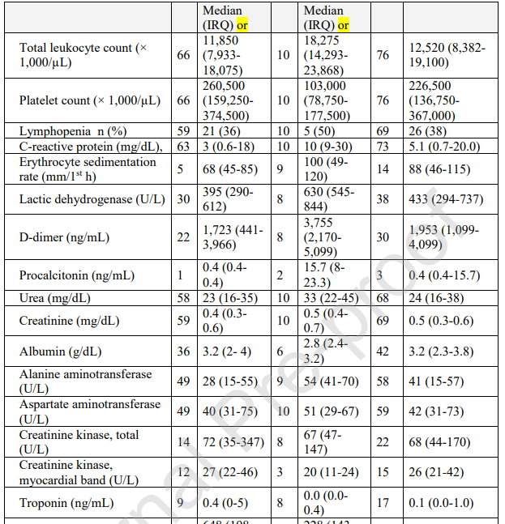
A linfopenia estava presente em 36% dos pacientes no grupo não MIS-C (MIS-C, 50%).
A proteína criativa (PCR) foi de 3 mg / dL ou mais em 50% de 63 pacientes no grupo não MIS-C, em comparação com 10 mg / dL ou mais em 50% de todos os dez pacientes no grupo MIS-C.
(VHS), (LDH) dímero D aumentaram em pelo menos 75% de todos os pacientes, mas muito maiores no grupo MIS-C.
As funções renal e hepática foram preservadas em pelo menos 75% deles em ambos os grupos.
A ferritina na estava elevada em pelo menos 50% dos pacientes, e foi maior no grupo não MIS e foi maior no grupo não MIS-C.
A troponina estava elevada em pelo menos 50% dos pacientes no grupo não MIS-C, mas não no grupo MIS-C.
Dos outros marcadores de lesão cardíaca, a creatinina quinase (CK) estava anormal em cinco dos 22 pacientes (408–2.345 U / L), e o miocárdio
Notes:
A linfopenia estava presente em 36% dos pacientes no grupo não MIS (MIS, 50%).
A proteína criativa (PCR) foi de 3 mg / dL ou mais em 50% de 63 pacientes no grupo não MIS,
em comparação com 10 mg / dL ou mais em 50% de todos os dez pacientes no grupo MIS.
(VHS), (LDH) dímero D aumentaram em pelo menos 75% de todos os pacientes, mas muito maiores no grupo MIS.
as funções renal e hepática foram preservadas em pelo menos 75% deles em ambos os grupos.
A ferritina na estava elevada em pelo menos 50% dos pacientes, e foi maior no grupo não mis
e foi maior no grupo não MIS. A troponina estava elevada em pelo menos 50% dos pacientes no grupo não MIS, mas não no grupo MIS. Dos outros marcadores de lesão cardíaca, a creatinina quinase (CK) estava anormal em cinco dos 22 pacientes (408–2.345 U / L), e o miocárdio

Slide 13
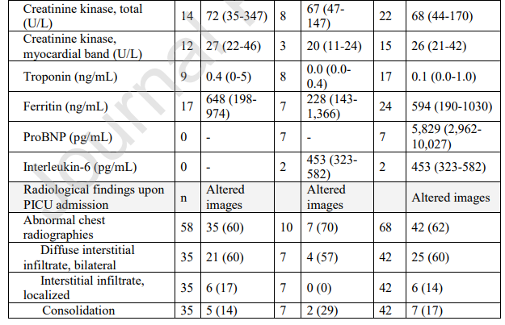
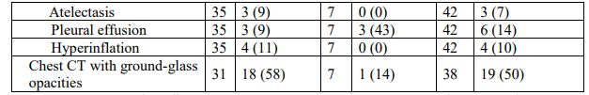
-CK-MB estava elevada em oito de 15 pacientes9 apenas um desses pacientes estava no grupo MIS-C
-proBNP foi aumentado em seis de sete (86%) pacientes testados, todos no grupo MIS-C, com um valor médio de 5.829
-procalcitonina foi investigada em apenas três pacientes e estava elevada em todos (um no grupo não MIS-C, 0,4 ng / mL; dois no grupo MIS-C: uma disfunção cardíaca aguda, 0,37 ng / mL, e um síndrome do choque tóxico, 31 ng / mL.
-a interleucina-6 foi medida em apenas dois pacientes em o grupo MIS-C, ambos com valores muito altos: um paciente com disfunção cardíaca aguda e um paciente com síndrome do choque tóxico
-A radiografia de tórax foi anormal em 60-70% dos pacientes em ambos os grupos, predominantemente infiltrado intersticial difuso bilateral (57-60%). Notavelmente, o derrame pleural estava presente em sete pacientes (43%) no grupo MIS-C e em apenas três pacientes (9%) no grupo não MIS.
Trinta e oito pacientes foram submetidos à tomografia computadorizada (TC) de tórax e vidro fosco opacidades estavam presentes em 58% no grupo não-MIS e em apenas 14% no grupo MIS-C
Notes:
CK-MB) estava elevada em oito de 15 pacientes apenas um desses pacientes estava no grupo MIS
proBNP) foi aumentado em seis de sete (86%) pacientes testados, todos no grupo MIS, com um valor médio de 5.829
procalcitonina foi investigada em apenas três pacientes e estava elevada em todos (um no grupo não MIS, 0,4 ng / mL; dois no grupo MIS: uma disfunção cardíaca aguda, 0,37 ng / mL, e um síndrome do choque tóxico, 31 ng / mL).
a interleucina-6 foi medida em apenas dois pacientes em o grupo MIS, ambos com valores muito altos: um paciente com disfunção cardíaca aguda e um paciente com síndrome do choque tóxico
A radiografia de tórax foi anormal em 60-70% dos pacientes em ambos os grupos, predominantemente
infiltrado intersticial difuso bilateral (57-60%). Notavelmente, o derrame pleural estava presente em
sete pacientes (43%) no grupo MIS e em apenas três pacientes (9%) no grupo não MIS.
Trinta e oito pacientes foram submetidos à tomografia computadorizada (TC) de tórax e vidro fosco
opacidades estavam presentes em 58% no grupo não-MIS e em apenas 14% no grupo MIS (Tabela
2)

Slide 14
Resultados
51 pacientes (65%) necessitaram de algum tipo de suporte ventilatório:
-32 (41%) usaram apenas oxigênio
-5 (6%) de ventilação não invasiva(VNI) e 14 (18%) ventilação mecânica (VM). Destes 10 (71%) tinham SARA, e destes 6 graves, exigindo curare (n = 6), manobra de recrutamento alveolar (n = 4) e posição prona (n = 3). Destes, 2 desenvolveram hipertensão pulmonar.
-A duração média do IMV foi de 7,5 dias e a PEEP foi de 9,5 cmH2O
-1 desses casos graves de SDRA estava no grupo MIS-C
Antibióticos foram usados ​​em 76% de todos os pacientes, oseltamivir em 43% e corticosteroides em 23%.
Nenhum paciente fez uso de hidroxicloroquina
O tempo médio de permanência na UTIP foi de cinco dias (IQR 2,2–10), e a maioria dos pacientes teve alta (90%).
As duas únicas mortes (3% de mortalidade) ocorreu no grupo não MIS-C, ambos os pacientes com comorbidades graves e uso crônico de corticosteroides
Um era uma menina de 14 anos com doença hepática crônica e a outra uma menina de 1 ano com doença pulmonar crônica e síndrome do intestino curto.
Tabela 3

Slide 15
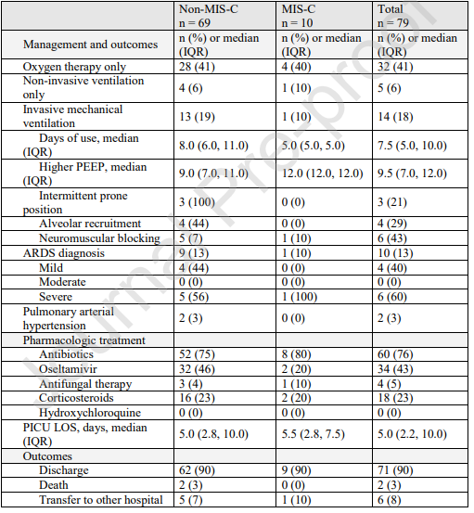
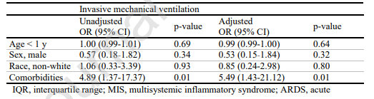
Tabela 3. Confirmação de diagnóstico, achados laboratoriais e radiológicos de pacientes pediátricos com COVID-19
Notes:
51 pacientes (65%) necessitaram de algum tipo de suporte ventilatório:
32 (41%) usaram apenas oxigênio
5 (6%) VNI)
14 (18%) VMI. Destes 10 (71%) tinham SARA, e destes 6 graves, exigindo curare (n = 6), recrutamento alveolar
manobra (n = 4) e prona (n = 3).
Destes, 2 desenvolveram hipertensão pulmonar.
A duração média do IMV foi de 7,5 dias e a PEEP) foi de 9,5 cmH2O
1 desses casos graves de SDRA estava no grupo MIS
Antibióticos foram usados ​​em 76% de todos os pacientes, oseltamivir em 43% e corticosteroides em
23%.
Nenhum paciente fez uso de hidroxicloroquina
O tempo médio de permanência na UTIP (LOS) foi de cinco dias (IQR 2,2–10), e a maioria dos pacientes teve alta (90%).
As duas únicas mortes (3% de mortalidade) ocorreu no grupo não MIS, ambos os pacientes com comorbidades graves e
uso crônico de corticosteroides
Um era uma menina de 14 anos com doença hepática crônica e a outra uma menina de 1 ano com doença pulmonar crônica e síndrome do intestino curto.
Subgrupos específicos
O subgrupo de pacientes com comorbidades era significativamente mais velho (idade média: 7,5 vs. 1,8
anos, p = 0,01), teve maior necessidade de oxigenoterapia (56% vs. 31%, p = 0,05) e VMI
(31% vs. 9%, p = 0,01) e diagnóstico de SDRA mais frequente (25% vs. 4%, p = 0,01), mas lá
não houve diferenças em relação à duração do suporte respiratório e PICU LOS. Em pacientes
que necessitaram de IMV, o tempo de permanência na UTIP foi significativamente mais longo (12,0 vs. 5,0 dias, p = 0,01). Era
menos de 1 ano não determinou uma apresentação clínica diferente. Em pacientes com MIS, não
diferenças significativas foram observadas entre pacientes com comorbidades, idade inferior a 1 ano,
e a necessidade de IMV (Tabela 4a). Os autores também compararam esses três grupos específicos,
considerando apenas os pacientes que não possuíam SIM, mas os resultados foram bastante semelhantes (Tabelas S1
e S2, material complementar).
A análise multivariada mostrou que apenas a presença de comorbidades foi
significativamente associada à gravidade, representada pela necessidade de VMI (OR ajustada, 5,5;
IC de 95%, 1,43–21,12; p = 0,01) (Tabela 4b).
15

Slide 16
Subgrupos específicos
O subgrupo de pacientes com comorbidades era significativamente mais velho (idade média: 7,5 vs. 1,8 anos, p = 0,01), teve maior necessidade de oxigenoterapia (56% vs. 31%, p = 0,05) e VM (31% vs. 9%, p = 0,01) e diagnóstico de SDRA mais frequente (25% vs. 4%, p = 0,01), mas não houve diferenças em relação à duração do suporte respiratório e tempo de internação na UTI. Em pacientes que necessitaram de IMV, o tempo de permanência na UTIP foi significativamente mais longo (12,0 vs. 5,0 dias, p = 0,01).
Em menos de 1 ano não determinou uma apresentação clínica diferente. a
Em pacientes com MIS-C, não foram observadas diferenças significativas entre pacientes com comorbidades, idade inferior a 1 ano e a necessidade de IMV (Tabela 4a).
Os autores também compararam esses três grupos específicos, considerando apenas os pacientes que não possuíam MIS-C, mas os resultados foram bastante semelhantes (Tabelas S1 e S2, material complementar).
A análise multivariada mostrou que apenas a presença de comorbidades foi significativamente associada à gravidade, representada pela necessidade de VM (OR ajustada, 5,5; IC de 95%, 1,43–21,12; p = 0,01) (Tabela 4b).

Slide 17
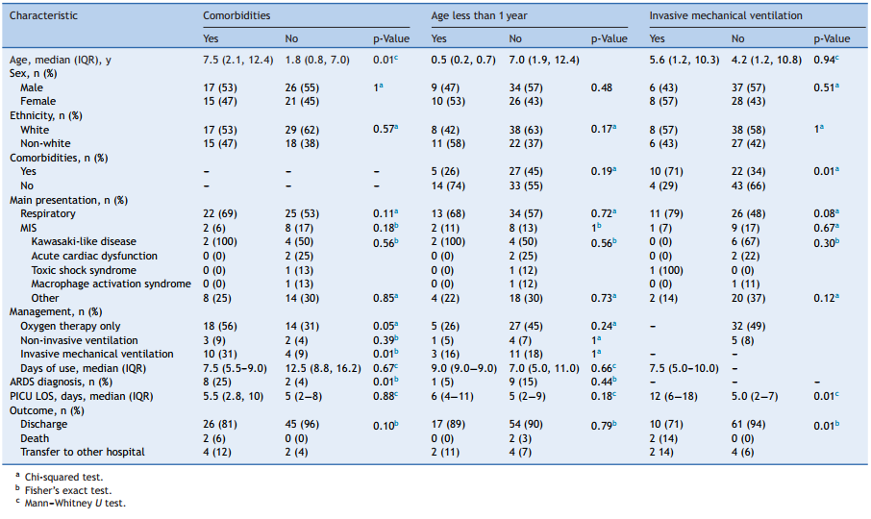
Tabela 4a. Dados demográficos e características clínicas de pacientes pediátricos com COVID-19 de acordo com a presença de comorbidades, idade inferior a 1 ano e necessidade de uso invasivo de ventilação mecânica, em todos os pacientes (n = 79)

Slide 18
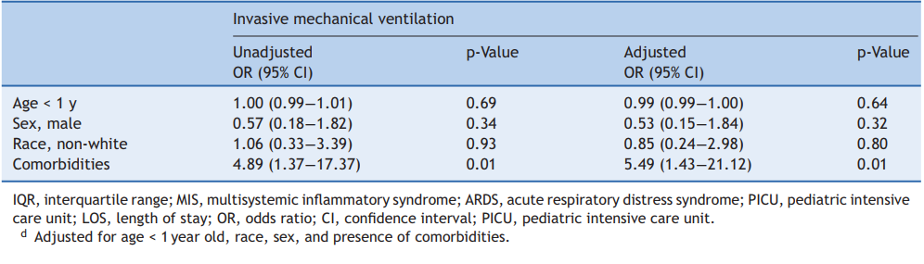
Tabela 4b. Odds ratios não ajustados e ajustados e intervalos de confiança de 95% para pacientes pediátricos com COVID-19, de acordo com
à necessidade de ventilação mecânica invasiva (n = 79).

Slide 19
Discussão
Até onde sabemos, este é o primeiro estudo prospectivo e multicêntrico a relatar características e desfechos de crianças com COVID-19 internadas em UTIP no Brasil, atual epicentro da doença na América Latina e o segundo no mundo, depois dos Estados Unidos.
Embora a maioria das crianças e adolescentes tenha curso benigno da doença, foi demonstrado que alguns pacientes podem desenvolver quadros clínicos agudos graves, principalmente aqueles com comorbidades prévias e, posteriormente, apresentar também doença inflamatória multissistêmica (MIS-C).

Slide 20
Na presente coorte, embora a mediana de idade tenha sido de 4 anos e um quarto fosse de bebês, 44% eram crianças em idade escolar, adolescentes e adultos jovens, um percentual maior do que geralmente observado em UTIP brasileiras para essa faixa etária, geralmente em torno de 25 %.
Isso é semelhante ao relatado por um grande estudo europeu e por UTIP norte-americanas, que relataram um percentual ainda maior de internações nessa faixa etária (cerca de 70%).
O presente estudo não observou uma grande diferença entre as idades medianas dos grupos MIS-C e não MIS-C, embora o número de pacientes com MIS-C fosse pequeno.
Quanto ao sexo, não houve diferenças no grupo não MIS-C, enquanto nos pacientes com MIS-C houve predominância do sexo masculino de 4: 1, o que difere do relatado por outros autores.
Houve uma pequena predominância de pacientes brancos (58–60%), o que contrasta com a predominância da população brasileira, que é 56% não branca.
No entanto, aproximadamente metade dos pacientes era proveniente de hospitais privados, acessíveis apenas à população de renda média e alta, onde os pacientes brancos são a maioria.

Slide 21
As comorbidades foram descritas como um importante fator de risco para casos mais graves de COVID-19 em crianças, representando entre 50–80% das admissões na UTIP.
Embora o presente estudo tenha uma porcentagem ligeiramente menor desses pacientes (41%), eles eram significativamente mais velhos e tinham uma apresentação significativamente mais grave (mais SDRA, mais suporte ventilatório, mais ventilação mecânica-VM).
O modelo de regressão logística mostrou que as comorbidades foram independentemente associadas à necessidade de VM, com um odds ratio ajustado de 5,5 [IC de 95%, 1,4–21,1).
Doença neuromuscular, doença respiratória crônica e doença oncohematológica foram as comorbidades mais prevalentes nesta coorte, o que é ligeiramente diferente de outros relatos em cuidados intensivos pediátricos.

Slide 22
Apenas cerca de 40% dos pacientes tinham história prévia de contato com um caso suspeito, principalmente em casa, o que é semelhante a outros relatos.
A febre foi o sintoma predominante, seguido de vários sinais e sintomas respiratórios e gastrointestinais, que não diferiram do relatado em outros estudos.
Houve maior prevalência de sintomas gastrointestinais no grupo MIS-C, como diarreia e vômitos com desidratação, o que também foi observado por outros autores.
O intervalo entre o início dos sintomas e a hospitalização foi menor no grupo MIS-C (mediana, 2 vs.5 dias). Isso pode ser explicado pelos casos mais graves desse grupo, alguns deles com sinais de choque e insuficiência cardiorrespiratória.
Embora a principal síndrome clínica na internação fosse geralmente de origem respiratória ou gastrointestinal, houve dez pacientes (13%) admitidos na UTIP por causa de MIS-C.
Esse é um fenômeno novo relacionado ao COVID-19 em crianças e é esperado que muitos desses pacientes necessitem de acompanhamento na UTIP, bem como em outras especialidades pediátricas.

Slide 23
A maioria dos pacientes teve o diagnóstico confirmado por RT-PCR (91%), mas foi observada maior proporção de resultados negativos no grupo MIS-C (50% vs. 15%).
Isso é compatível com dados anteriores, mostrando que MIS-C é uma manifestação tardia associada ao COVID-19, fora da janela de positividade para RT-PCR.
Nesse grupo, a associação com infecção por SARS-CoV-2 foi feita em metade dos pacientes por sorologia positiva, principalmente IgG.
No entanto, no grupo não MIS-C, IgM positivo foi detectado em 80% dos poucos casos em que foi medido.
A codetecção com outros vírus foi observada em 15% dos pacientes nos quais foi investigada (apenas no grupo não MIS-C), o que é semelhante a outros estudos COVID-19 e em outras infecções graves de vírus respiratórios em crianças.

Slide 24
Linfopenia foi observada em 38% dos pacientes (50% no grupo MIS-C), o que também foi descrito em outros estudos pediátricos COVID-19.
Embora alguns estudos em adultos tenham associado a linfopenia a pior prognóstico, isso ainda não está claro em pediatria.
Marcadores inflamatórios - como VHS, PCR, LDH, dímero-D, procalcitonina e ferritina - estavam elevados na maioria dos pacientes testados, mas principalmente no grupo MIS-C, o que está de acordo com os critérios diagnósticos para essa síndrome.
Na presente coorte, troponina, CK e CK-MB foram medidos em menos de 20% dos pacientes; níveis elevados foram encontrados em pelo menos 50% deles. Esses biomarcadores de lesão cardíaca também foram relatados como anormais em outros estudos, especialmente em pacientes com alguma forma de insuficiência cardíaca.
Outro conhecido marcador sensível para detecção de insuficiência cardíaca, o proBNP, estava elevado em todos os sete pacientes nos quais foi medido no grupo MIS-C, como também foi relatado em outros estudos.
O presente estudo também mediu a interleucina-6 (IL-6) em dois pacientes do grupo MIS-C, ambos com disfunção cardíaca grave e choque; níveis muito altos foram encontrados. Níveis elevados foram descritos anteriormente em pacientes pediátricos gravemente enfermos com COVID-19.

Slide 25
Outro achado consistente com disfunção cardíaca em pacientes do grupo MIS-C foi derrame pleural, detectado por radiografia de tórax, uma característica muito menos frequente no grupo não MIS-C.
Os outros achados radiológicos de infiltrados intersticiais bilaterais difusos e opacidades em vidro fosco nas radiografias de tórax e na TC estavam presentes na maioria dos pacientes, o que é consistente com relatos anteriores.

Slide 26
Quanto ao manejo dos pacientes, a maioria necessitava de algum tipo de suporte respiratório, a maioria apenas oxigenoterapia, mas cerca de 20% necessitavam de VM (mediana 7,5 dias), que está dentro da faixa de uso relatada (18–50%) descrita em outros estudos.
Destes, 71% desenvolveram SDRA, principalmente grave, necessitando de bloqueio neuromuscular, PEEP elevada, manobra de recrutamento alveolar e, em alguns casos, posição prona.
Embora não tenha sido possível confirmar infecções bacterianas, a antibioticoterapia foi utilizada em três quartos dos pacientes e o oseltamivir em quase a metade, o que pode ser explicado pelas diretrizes nacionais para o tratamento da SARS, que indicam o uso inicial do oseltamivir empírico.
A hidroxicloroquina não foi prescrita, embora alguns estudos relatem seu uso em 7% -47% dos pacientes.
Talvez essa diferença possa ser explicada pelo fato de que os casos na Europa e nos Estados Unidos começaram semanas ou meses antes dos do Brasil, quando um uso mais compassivo de medicamentos poderia ser explicado e também menos estudos estavam disponíveis .

Slide 27
As características demográficas e clínicas foram comparadas de acordo com a presença de comorbidades, idade menor que 1 ano e necessidade de VM
Embora os números nesses subgrupos sejam pequenos, diferenças significativas foram encontradas, determinadas pela presença de comorbidades.
Esses pacientes eram mais velhos e necessitavam de mais suporte respiratório, com mais casos de SDRA. As duas únicas mortes também ocorreram neste grupo.
A presença de comorbidades aumentou de forma independente a chance de VM, mas os fatores associados a um pior prognóstico precisam de mais investigações.
Obesidade, que é relatada como o fator de pior prognóstico em crianças com COVID-19, não foi frequente na presente coorte, onde as principais comorbidades significativas foram doenças neuromusculares, doenças respiratórias crônicas e câncer.
idade inferior a 1 ano, sexo e raça não foram associados a casos mais graves no presente estudo, embora os bebês tenham piorado o curso clínico na China e nos Estados Unidos.
Como MIS-C é uma doença mal compreendida que parece ocorrer na fase subaguda da infecção por SARS-CoV-2, as mesmas comparações de subgrupos e a avaliação dos preditores de gravidade foram feitas apenas no grupo não MIS-C , mas os resultados não diferiram.
Como também demonstrado em todos os estudos pediátricos com COVID-19, a grande maioria dos nossos pacientes evoluiu bem e teve alta, com mortalidade de apenas 3%.

Slide 28
O presente estudo tem algumas limitações.
Por envolver apenas pacientes brasileiros, isso pode limitar a generalização dos resultados.
Além disso, faltam alguns detalhes sobre o tratamento, como o motivo do alto percentual de uso de antibióticos ou corticosteroides.
Nem todos os pacientes tiveram marcadores inflamatórios medidos, então eles não puderam ser comparados dependendo da gravidade da doença.
Apesar dessas limitações, acredita-se que este estudo possa contribuir para um melhor entendimento do COVID-19, pois descreve a primeira grande série de pacientes internados em UTIP no Hemisfério Sul.

Slide 29
CONCLUSÃO
Em conclusão, até onde sabemos, este é o primeiro estudo sobre o COVID-19 em pacientes de UTIP no Brasil.
Foi demonstrado que as características desta doença em locais tropicais e subtropicais são semelhantes às de outros países.
Nessa coorte, a letalidade foi baixa e as doenças crônicas e outras comorbidades desempenharam um papel importante no desenvolvimento das formas graves da doença.
Ao contrário de outros estudos, a idade inferior a 1 ano não foi associada a um pior prognóstico.
Pacientes com MIS-C apresentaram sintomas mais graves, biomarcadores inflamatórios mais elevados e maior predominância do sexo masculino.

Slide 30
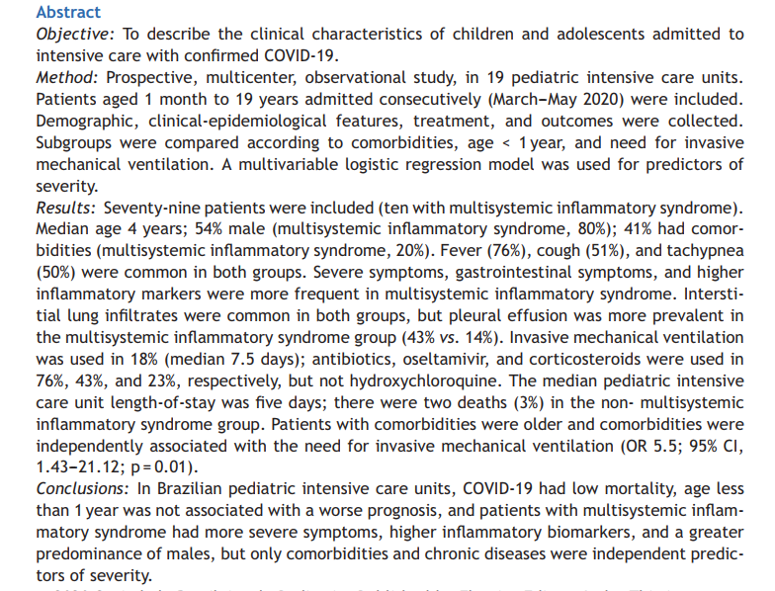

Slide 31
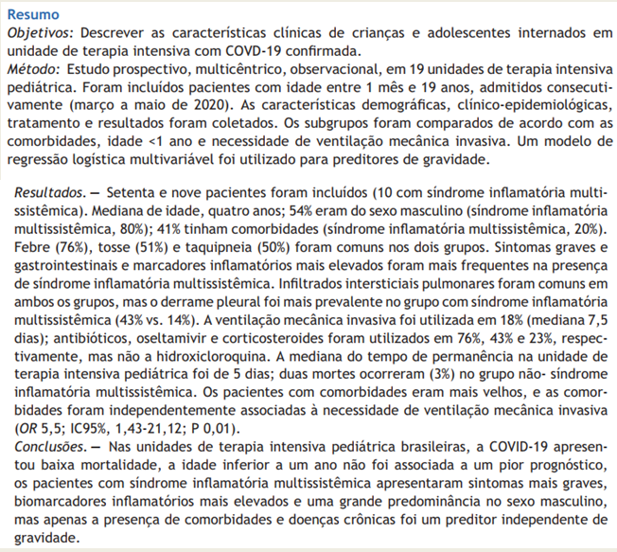

Slide 32
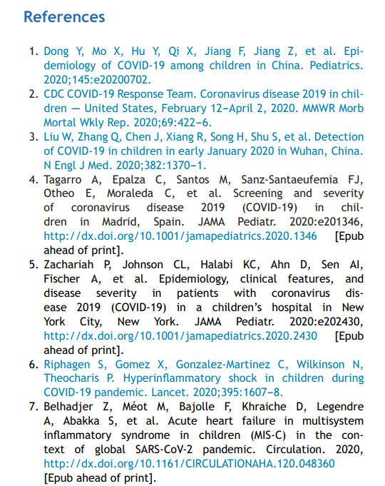
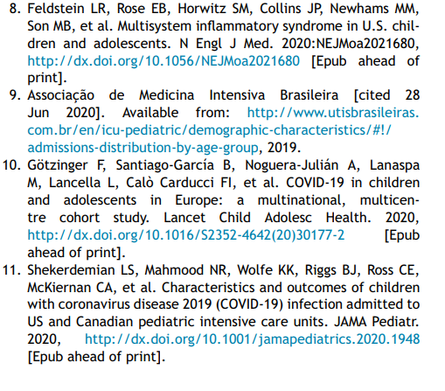

Slide 33
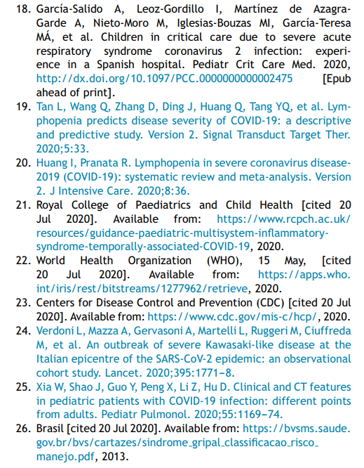
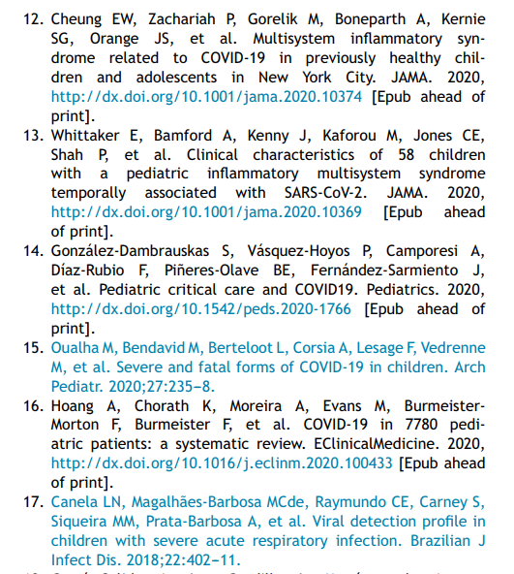

Slide 34
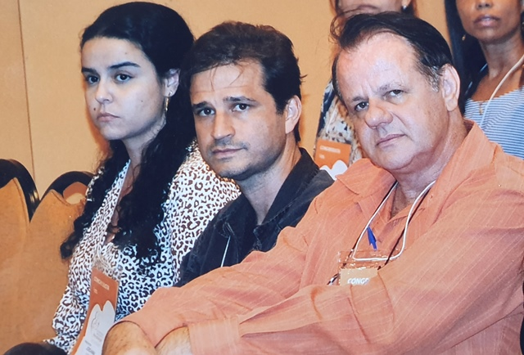
Nota do Editor da página neonatal www.paulomargotto.com.br . Consultem também! Aqui e Agora! ESTUDANDO JUNTOS!
Ds. Jordana, Alexandre Serafim e Paulo R. Margotto (2010)

Slide 35

COVID-19 EM RECÉM-NASCIDOS E ASSISTÊNCIA RESPIRATÓRIA: EVIDÊNCIAS ATUAIS E ABORDAGEM PRÁTICA
XXVII Encontro Internacional de Neonatologia da Santa Casa de São Paulo (Versão Inédita Online).
Guilherme Sant´Anna (Canadá).
Realizado por Paulo R. Margotto.
Entre os destaques: não há confirmação convincente de que haja transmissão vertical da COVID-19 no atual momento, a maior parte dos bebês não apresentam problema algum e a transmissão horizontal precoce é possível. Assim, o desconforto respiratório logo após o nascimento não é causado pela COVID-19 e sim pela prematuridade e outras morbidades. Talvez o problema maior seja nos Profissionais de Saúde que estão trabalhando dentro da UTI e os pais. Quanto à abordagem respiratória: seguir as normas do Programa de Reanimação, com pequenas modificações comentadas a seguir, minimizar a exposição do Profissional (menor número de pessoas na Sala de Parto), encaminhar o RN à UTI numa incubadora pelo caminho mais curto. Quanto à transmissão: ocorre por gotículas de ar que não tem capacidade de ficar flutuando no ar a longa distância (manter a distância entre 1-2 metros), contato com superfícies, aerossóis (vírus pode permanecer viável e contagioso em aerossóis por horas). Os adultos transmitem pela fala, tosse e respiração (no caso do RN, quando chora). Não se conhece a quantidade de vírus que contém essas partículas, porque a carga viral é diferente em cada paciente. O grande problema é quando produzimos aerossol através do procedimento ventilação mecânica, ventilação não invasiva, aspiração oral, nasal e traqueal, cânula de alto fluxo, ambú e máscara. No entanto, esses procedimentos são pobres na produção de aerossóis e os modelos matemáticos demonstram que a chance do Profissional de Saúde pegar a infecção por aerossol é muito baixa. Os Profissionais de Saúde que usaram máscaras cirúrgicas ficaram tão protegidos quando a N95. Não há um quadro típico de SARS-COV-2 em RN. Revisão sistemática de ventilação manual, antes ou depois da intubação, não foi associada a um aumento do risco de transmissão viral. Já a intubação traqueal aumenta 3 vezes mais a chance de adquirir a infecção (essa deve ser realizada pelo colega de maior experiência nesse momento de pandemia) A dispersão do ar em procedimentos geradores de aerossol no RN de 3Kg, em relação a do adulto, é 23 vezes menor (ao redor de 2 cm!). Assim a idéia de não querer usar a ventilação com ambú e máscara para evitar a produção de aerossol, não é uma idéia correta, pois, como vimos a dispersão é pequena em adulto e muito menor ainda em recém-nascidos (é importante evitar escape pela máscara! Com operador inexperiente, o escape pode ocorrer em até 40%). Devem ser usados os filtros hidrofóbicos bacterianos/virais na parte expiratória do sistema (não colocar entre o ambú e o paciente, pelo risco do aumento do espaço morte e aumento do CO2, principalmente em bebês <1000g). Em CPAP selo d´agua colocar o filtro antes do ar entrar na água para não espalhar no ar!Lembrar que esses bebês não nascem com coronavirus. A transmissão vertical é muito rara. Quanto à aspiração, revisão sistemática mostrou que a aspiração de secreção não se associou ao aumento do risco de transmissão. Existe alguma evidência que se for entubar por estar próximo ao doente, fazer a aspiração de forma contínua. Sempre aspirar o tubo em um sistema fechado.Não há nenhuma evidência que haja novos modos de ventilação para os pacientes positivos ou suspeitos que possa diminuir a produção de aerossóis e melhorar o prognóstico do paciente. É bom você lembrar que o bebê é seu amigo, você é o maior inimigo dele

Slide 36
COVID-19 NA UTI NEONATAL: MITOS E VERDADES NA NEONATOLOGIA
Live com Guilherme Sant`Anna (Canadá). Organização: Marilene K. Martins (SP)
Reprodução autorizada realizada por Paulo R. Margotto
Hoje estamos vivenciando um momento único. Lembro que temos sempre coisas boas, no meio de coisas ruins. Procurem coisas boas para aprender tirar lições nesses momentos difíceis. Todos nós estamos passando por um momento difícil. A humanidade está passando por um momento difícil, particularmente o Brasil, devido às condições econômicas, sociais e políticas. O país nesse momento deveria estar unido e não dividido. Em minha opinião o Brasil está atravessando um momento mais difícil. Você pode dizer que os EUA tem mais casos e óbitos do que o Brasil, mas nas condições do Brasil e na minha opinião, a tendência é que as coisas no Brasil vão piorar nos meses de maio, junho e julho por causas das condições culturais, econômicas e políticas. Mesmo assim, é possível tirar coisas boas e aprender a ver que é possível realizar um Encontro como esse. Uma lição que tento passar inclusive para os meus colegas daqui do Canadá: o médico, enfermeira, fisioterapeuta precisam Estudar. Estamos em frente a uma doença que não conhecemos e se não estudarmos, vamos continuar no escuro. Devemos entender porque as normas são definidas.

Slide 37
Possível transmissão vertical de SARS-CoV-2 de uma mãe infectada para seu recém-nascido (Comentários do Dr. Guilherme Sant´Anna, Canadá)
Possible Vertical Transmission of SARS-CoV-2 From an Infected Mother to Her Newborn.
Possible Vertical Transmission of SARS-CoV-2 From an …
Lan Dong, MD, Jinhua Tian, MD, Songming He, MD, Chuchao Zhu, MD, Jian Wang, MD, Chen Liu, MD, Jing Yang, MD
Realizado por Paulo R. Margotto
Um recém-nascido nascido de mãe com COVID-19 apresentou níveis elevados de anticorpos e resultados anormais nos testes de citocinas 2 horas após o nascimento. O nível elevado de anticorpos IgG sugere que o recém-nascido foi infectado no útero. Os anticorpos IgM não são transferidos para o feto pela placenta. O bebê poderia estar potencialmente exposto por 23 dias a partir do momento do diagnóstico da COVID-19 até o parto.
Os resultados laboratoriais que exibem inflamação e lesão hepática indiretamente apoiam a possibilidade de transmissão vertical. Embora a infecção no momento do parto não possa ser descartada, os anticorpos IgM geralmente não aparecem até 3 a 7 dias após a infecção e a IgM elevada no neonato era evidente em uma amostra de sangue colhida 2 horas após o nascimento.
Além disso, as secreções vaginais da mãe eram negativas para SARS-CoV-2. O teste de RT-PCR repetidamente negativo da criança nos swabs nasofaríngeos é difícil de explicar, embora esses testes nem sempre sejam positivos com a infecção. Os anticorpos IgG podem ser transmitidos ao feto através da placenta e aparecer depois da IgM. Portanto, a elevação do nível da IgG pode refletir infecção materna ou infantil.

Slide 38
INFECÇÃO PERINATAL PELO NOVO CORONAVÍRUS-2019
Paulo R. Margotto. Capítulo do livro Assistência ao Recém-Nascido de Risco, 4a Edição, Editado por Paulo R. Margotto, 2020, no Prelo
Desde dezembro de 2019, a nova infecção por coronavírus mostra as características epidemiológicas clínicas da disseminação rápida e a capacidade de infectar uma população em geral suscetível. A Doença de Coronavírus 2019 (COVID-19) é uma doença emergente com um rápido aumento de 51 casos e mortes desde a sua primeira identificação em Wuhan, China, em dezembro de 2019. Dados limitados estão disponíveis sobre o COVID-19 durante a gravidez; no entanto, informações sobre doenças associadas com outros coronavírus altamente patogênicos (isto é, síndrome respiratória aguda grave (SARS) e a síndrome respiratória do Oriente Médio (MERS) pode fornecer informações sobre os efeitos do COVID-19 durante a gravidez. O tipo de pneumonia causada pelo COVID-19 é uma doença altamente infecciosa. Até 19 de fevereiro de 2020, mais de 70000 casos de COVID-19 foram confirmados em laboratório com mais de 1800 MORTES. O surto em curso foi declarado pela Organização Mundial da Saúde como uma emergência global de saúde pública.O agente patogênico pertence à coronavírus de tipo β (2019 novo coronavírus, 2019-nCoV).
A infecção perinatal pelo 2019-nCoV pode ter efeitos adversos em recém-nascidos, causando problemas, tais como angústia fetal, trabalho de parto prematuro, angústia respiratória, trombocitopenia acompanhada de alterações na função hepática e até a morte. No entanto, a transmissão vertical de 2019-nCoV ainda está para ser confirmada.
Esse Capítulo foi realizado com bases nas últimas evidências publicadas até agora em março, abordando o Cuidado com a Gestante e Recém-Nascido, esclarecendo pontos polêmicos, incluindo o aleitamento materno, o tempo do clampeamento do cordão umbilical (até o dia de hoje, não há evidência de transmissão vertical do novo coronavírus), embora todos nós saibamos que devido a limitação dos casos em recém-nascidos e evidências para COVID-19 neonatal, essas propostas deverão sofrer mudanças com base em evidências clínicas acumuladas e experiência.

Slide 39
LEITE MATERNO
A possibilidade de transmissão vertical do 2019-nCoV não pode ser descartada. Segundo o consenso chinês (Wang L et al) os bebês não devem ser alimentados com o leite materno de mães com confirmação ou suspeita de COVID-19. Se a mãe suspeita ou diagnosticada e o seu leite materno apresentarem um resultado negativo para 2019-nCoV, os bebês devem ser alimentados com leite materno. O leite de doadora pode ser considerado para uso após a triagem para 2019-nCoV, porque o vírus pode ser excretado no leite durante o período de incubação.
No entanto o Departamento Científico de Aleitamento Materno (DCAM) da Sociedade Brasileira de Pediatria (SBP) informa aos pediatras como atuar na amamentação diante de casos de mães que estejam com suspeita ou infectadas pelo 2019-nCoV, com base em outras duas revisões, uma do Centers for Disease Control and Prevention (CDC) norte-americano e outra do Royal College of Obstetricians and Gynaecologists (RCOG), de Londres: caso a mãe queira manter o Aleitamento Materno, a mesma deverá ser esclarecida e estar de acordo com as medidas preventivas necessárias: lavar as mãos antes de tocar no bebê na hora da mamada; usar máscara facial durante a amamentação.
Dada à realidade de que as mães infectadas pelo coronavírus provavelmente já colonizaram seus bebês, a amamentação continuada tem o potencial de transmitir anticorpos maternos protetores ao bebê através do leite materno. Portanto, a amamentação deve continuar com a mãe praticando cuidadosamente a lavagem das mãos e o uso de uma máscara durante a amamentação, para minimizar a exposição viral adicional ao bebê.
No caso da mãe não se sentir à vontade para amamentar diretamente a criança, ela poderá extrair o seu leite manualmente ou usar bombas de extração láctea (com higiene adequada) e um cuidador saudável poderá oferecer o leite ao bebê por copinho, xícara ou colher (desde que esse cuidador conheça a técnica correta de uso desses utensílios).
A nota finaliza dizendo que, em sintonia com o pronunciamento da FEBRASGO6 , o DCAM - SBP, até o momento, é favorável à manutenção da amamentação em mães portadoras do 2019-nCoV (se for o desejo das mesmas). As principais publicações nesse tema, até então indicam que, como em várias outras viroses, os benefícios da amamentação superam os riscos de transmissão do 2019-nCoV.

Slide 40
Notificação obrigatória no Ministério da Saúde dos casos de síndrome inflamatória multissistêmica pediátrica (SIM-P) potencialmente associada à COVID-19
Os Departamentos Científicos de Infectologia, Reumatologia, Cardiologia, Terapia Intensiva e Emergência da Sociedade Brasileira de Pediatria (SBP) vêm, nesta relevante nota de alerta, reforçar a necessidade de notificação nacional obrigatória da síndrome inflamatória multissistêmica pediátrica (SIM-P) potencialmente associada à “coronavirus disease 2019” (COVID-19).
Notificação obrigatória no Ministério da Saúde dos casos de ...
a SIM-P é uma nova condição clínica grave, potencialmente fatal e temporalmente relacionada à COVID-19, frequentemente associada à presença de choque e
necessidade de suporte em UTI pediátrica, com drogas vasoativas, imunomoduladores
e anticoagulantes.

Slide 41
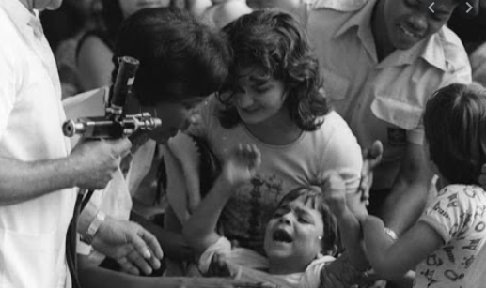
NO AGUARDO DA VACINA!

